Slide 1
День государственного герба Российской Федерации.
ГАПОУ КО “Медицинский техникум”, Обнинск
Выполнили студенты группы 29 ЛД
2024 г.

Slide 2

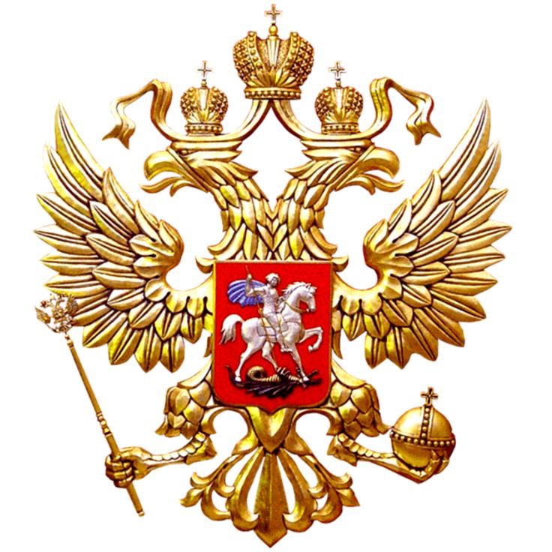
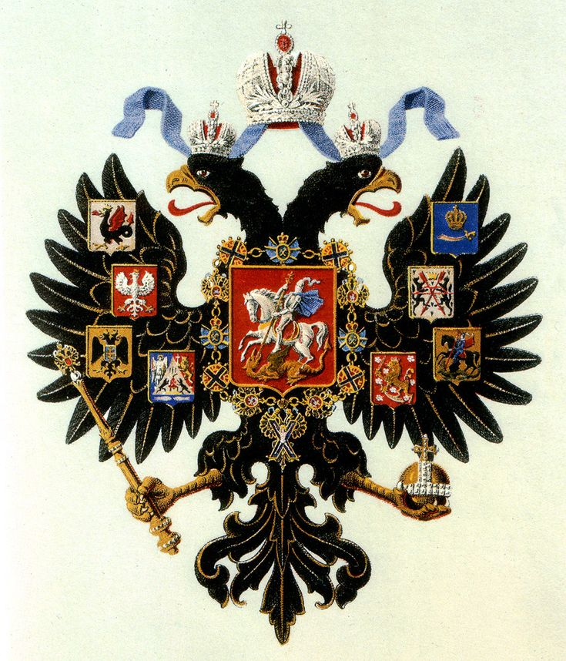
30 ноября – День государственного герба Российской Федерации
Особая атрибутика, которая отличает страну от других государств, подчеркивает независимость и историческую самобытность нации, называется державной символикой и включает в себя гимн, флаг и официальный знак.
Ежегодно 30 ноября в нашей стране отмечается День государственного герба Российской Федерации. Герб был утвержден Указом первого Президента РФ 30 ноября 1993 года.

Slide 3
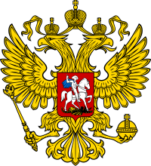
Герб России -
это особая эмблема, выполненная в соответствии с геральдическими канонами. Внешний вид этого государственного символа закреплён в Конституции Российской Федерации и регулируется Федеральным конституционным законом от 25.12.2000 N 2-ФКЗ "О Государственном гербе Российской Федерации".

Slide 4
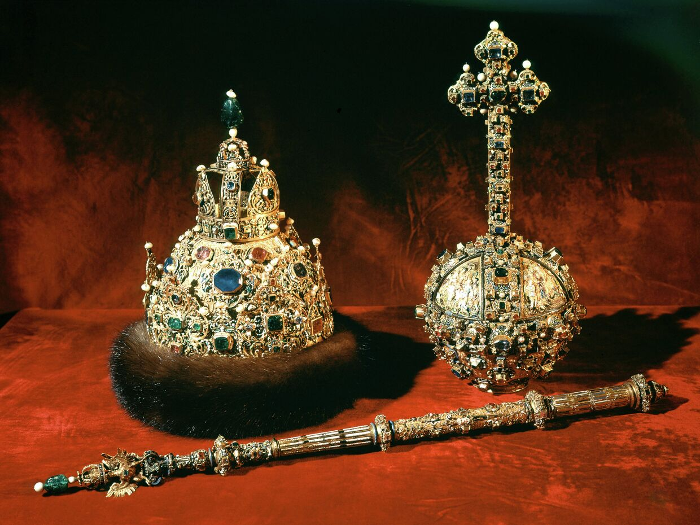
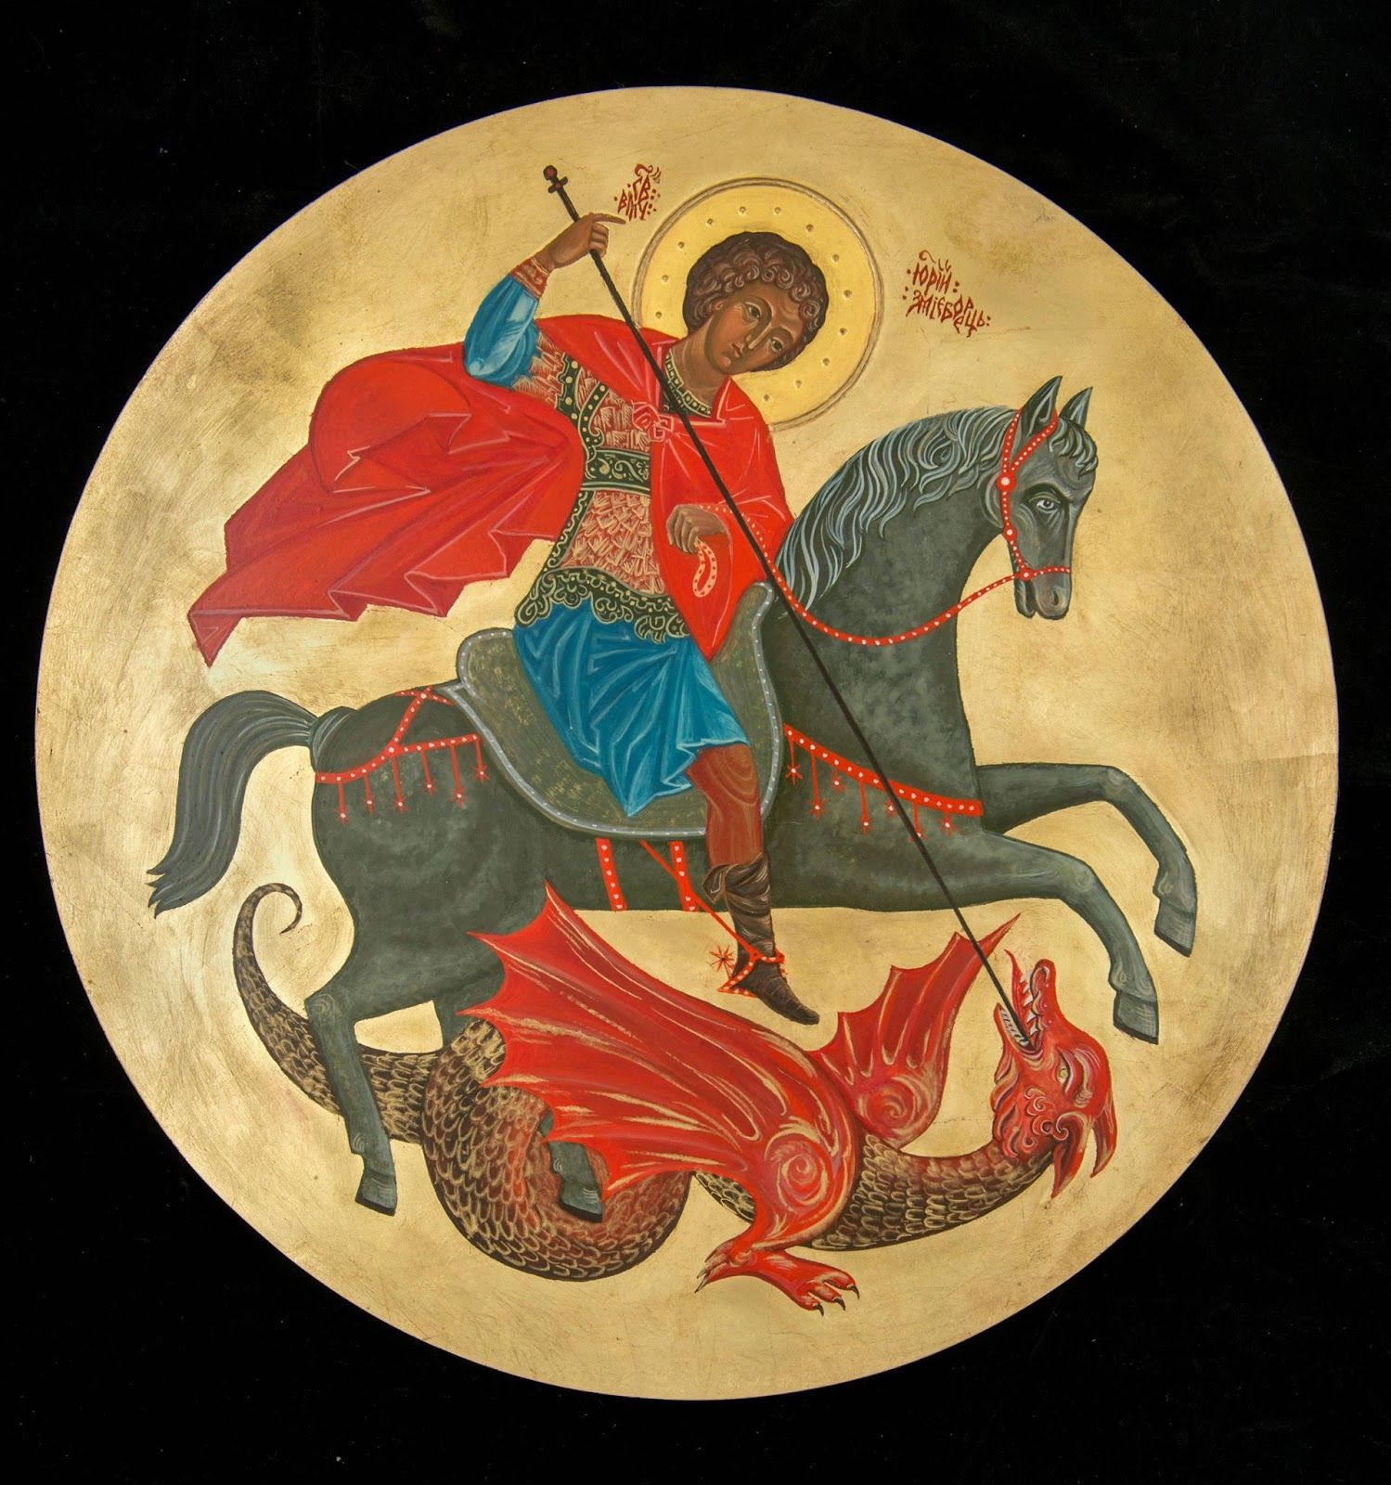
Слово "герб" немецкое. Но в самом немецком языке Erbe означает "наследство, наследник".Герб представляет собой взаимосвязанную систему образов и цвета, которая несёт идею целостности государства и неразрывно связана с его историей, традициями и ментальностью.
История России складывается из огромного числа разнообразных ключевых событий, повлиявших на тип государственного устройства. Изменения находили отражение и в символике, однако смена исторических эпох не оказала существенного влияния на основные атрибуты, что обусловлено сохранением преемственности в приоритетах развития страны.

Slide 5
Значение рисунков на гербе РФ.
Согласно Федеральному конституционному закону «О Государственном гербе Российской Федерации», герб России представляет собой четырёхугольный, с закруглёнными нижними углами, заострённый в оконечности красный геральдический щит с золотым двуглавым орлом, поднявшим вверх распущенные крылья. Орел увенчан двумя малыми коронами и - над ними - одной большой короной, соединенными лентой. В правой лапе орла - скипетр, в левой - держава. На груди орла, в красном щите, - серебряный всадник в синем плаще на серебряном коне, поражающий серебряным копьём черного опрокинутого навзничь и попранного конём дракон. Это один из древних символов борьбы добра со злом, света с тьмой, защиты Отечества. Восстановление двуглавого орла как Государственного герба России олицетворяет неразрывность и преемственность отечественной истории.
Каждый объект и прорисованная деталь герба являются неотъемлемой частью общей концепции, олицетворяющей единство и суверенитет государства. Верность символам и умение пронести их сквозь столетия – особая гордость и залог сохранения исторических традиций и ценностей народов России.

Slide 6
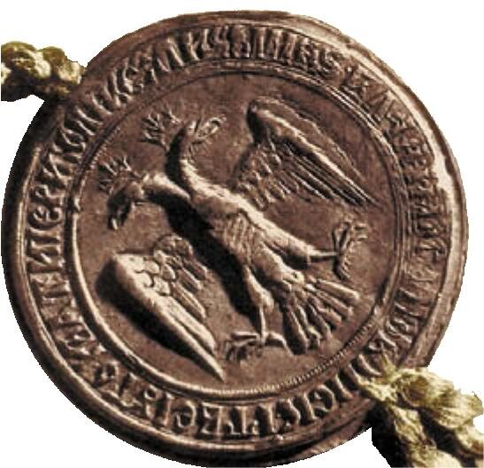
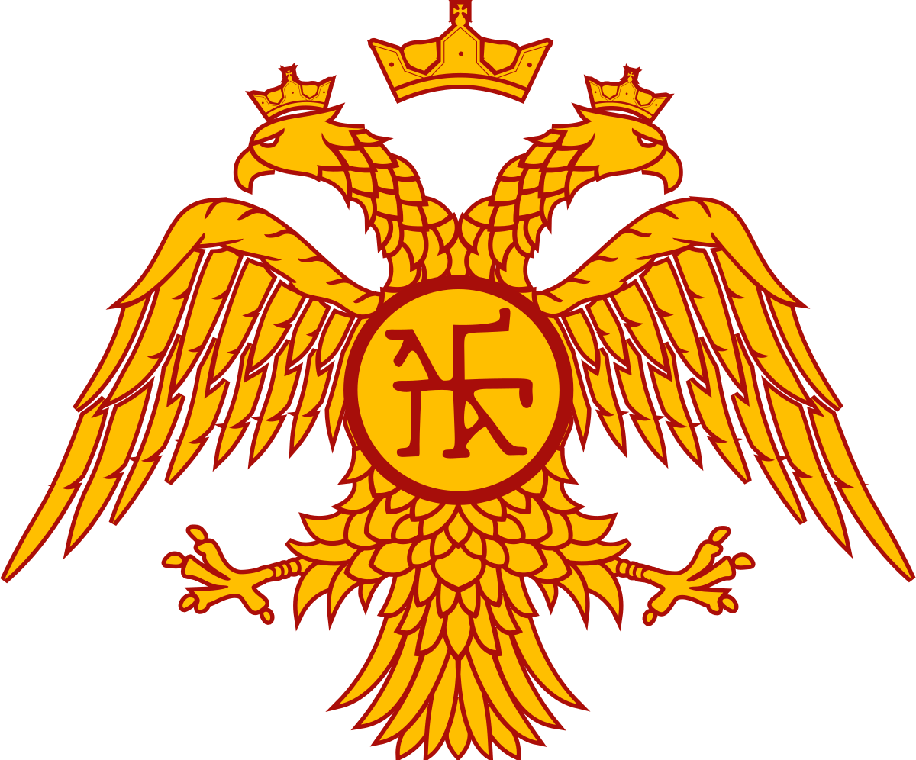
От какой империи двуглавый орел на гербе России?
Раньше двуглавый орел считался одним из символов Византийской империи. Российским гербом он стал только в XV веке, когда царь. Иван III женился на родственнице последнего византийского императора Константина XI — Софье Палеолог. Впервые орел встречается на оборотной стороне государственной печати Ивана III. В последующие годы герб видоизменялся: менялись цвета, положение крыльев и количество корон.
По легенде двуглавый орёл появился на Руси в конце XV века как приданое византийской принцессы Софии Палеолог, на которой женился Иван Третий. В Византии двуглавый орел был символом императорской власти. Встречается орел и в шумерской, и в древнеиндийской цивилизациях. По другой версии орел появился на Руси вместе с варягами. Но изначально это был ворон, голову птицы разрубали на две части и приносили в жертву Одину.

Slide 7


Slide 8
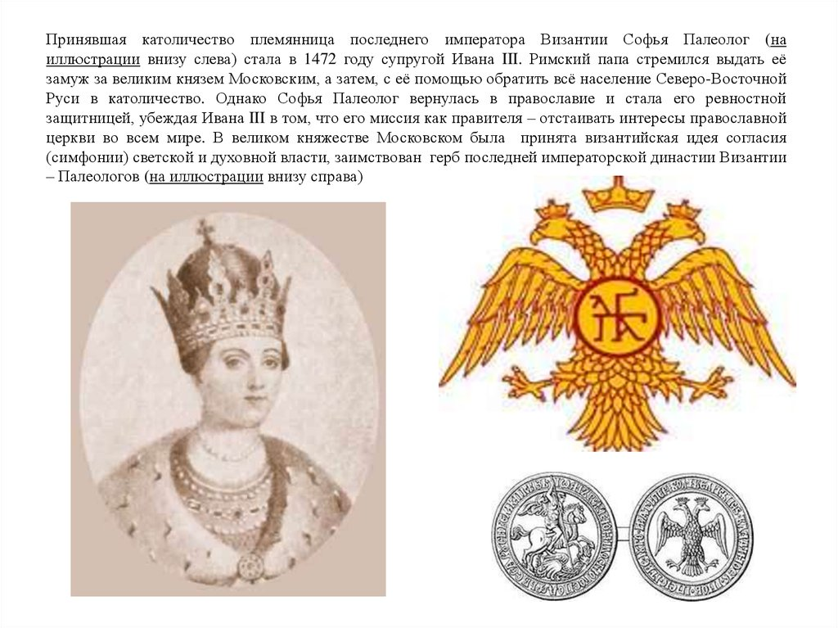

Slide 9
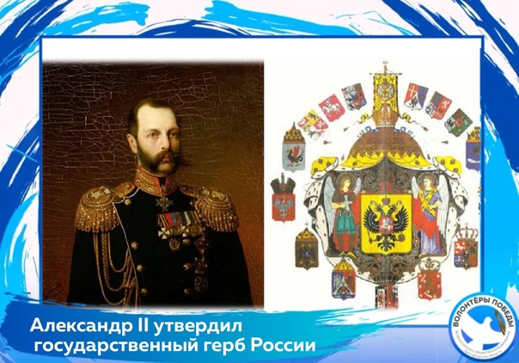
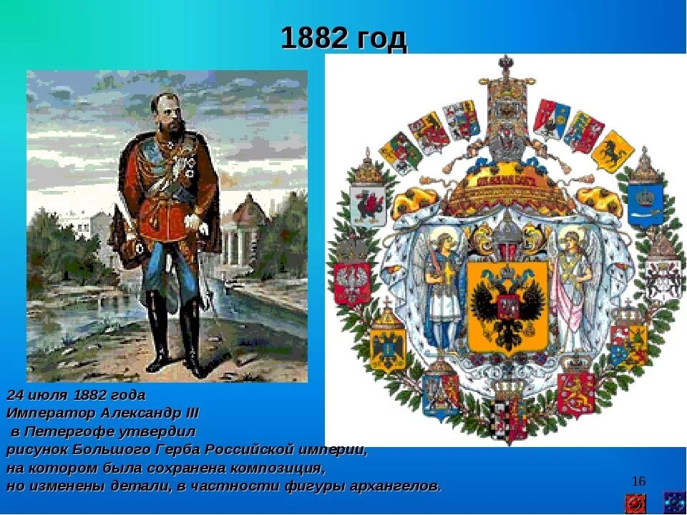
Когда был утвержден герб России?
Герб Российской империи был утверждён 11 апреля 1857 года императором Александром II.
Орёл, увенчанный тремя коронами и с изображением скачущего всадника на груди, стал одним из самых сложных государственных гербов за всю мировую историю. Большой Государственный герб появился в 1882 г. Его утвердил 3 ноября 1882 года Император Александр III в Петергофе. На самом деле, он утвердил 24 июля 1882 года рисунок Большого Герба Российской империи, на котором была сохранена композиция, но изменены детали, в частности фигуры архангелов
В 1993 году указом президента Ельцина двуглавый орел, рисунок которого вновь выполнили по мотивам герба Российской империи, был возвращен в качестве символа Российской Федерации. Разработка новых рисунков гербов и печатей велась с самого начала царствования Александра II, еще перед его коронацией.

Slide 10
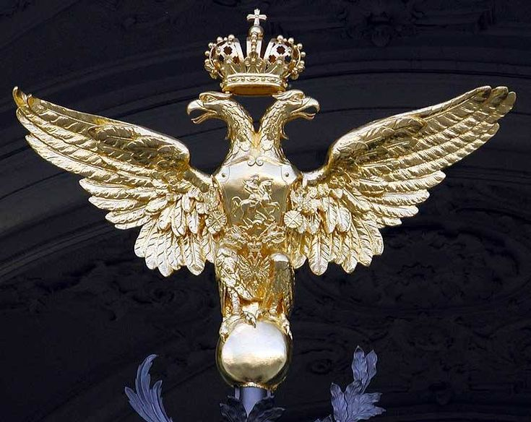
Почему двуглавый орел стал символом России?
Двухглавость орла объясняется стремлением сохранить территориальную целостность государства. Символ могущества. Российскому орлу приписывают некий уникальный символизм, однако профессиональные геральдисты опровергают все бытующие в обществе интерпретации. Учёные признают, что двуглавый орёл означает могущество страны, но какого-либо «самобытного» символизма в российском гербе нет.

Slide 11
Где должен быть герб РФ на документах?
Согласно Федеральному конституционному закону от 25.12.2000 № 2-ФКЗ «О Государственном гербе Российской Федерации», Государственный герб в многоцветном варианте помещается на бланках:
- федеральных конституционных законов и федеральных законов;
- указов и распоряжений Президента;
- постановлений Совета Федерации Федерального Собрания и Государственной Думы;
- постановлений и распоряжений Правительства;
- решений Конституционного и Верховного Судов.
Размещение Государственного герба на документах (печатях), не указанных в законе, не допускается и влечёт административную ответственность по ст. 17.10 КоАП РФ.

Slide 12
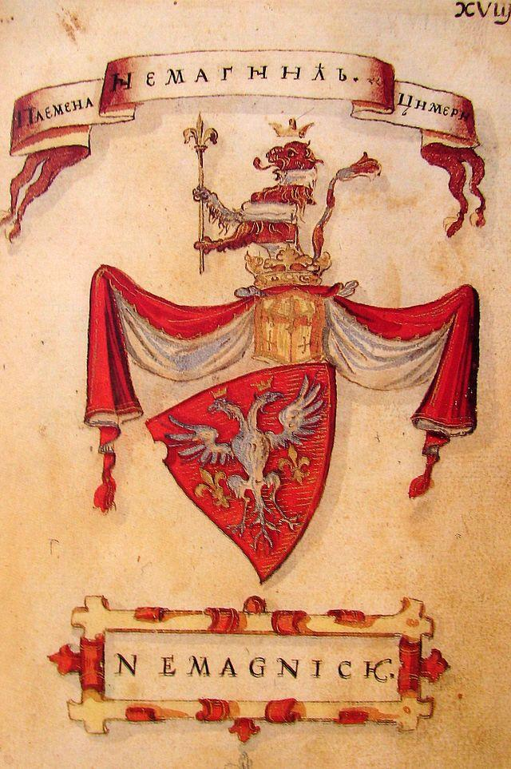
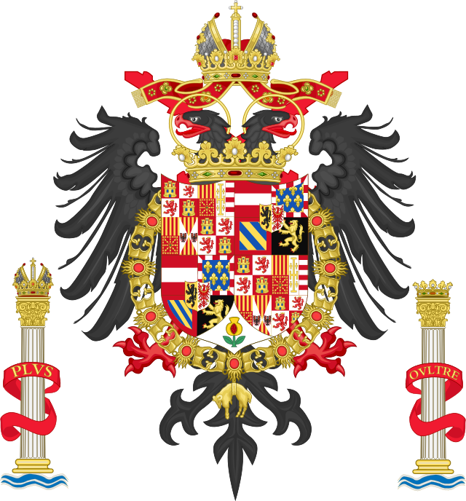
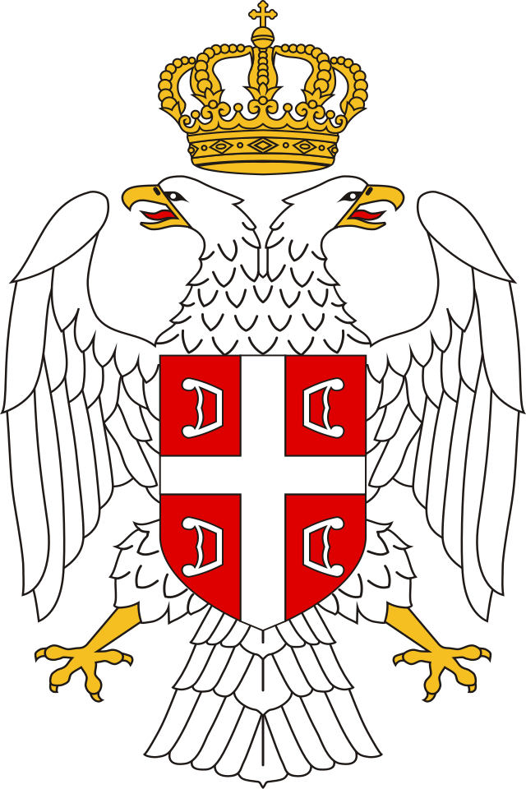
У каких государств герб -двуглавый орел?
Двуглавого орла можно увидеть на гербах России, Албании, Сербии, Черногории, Армении. Раньше он был на гербах Священной Римской Империи, Австро-Венгрии, Византии. Еще раньше был у Золотой Орды, в Индии, у хеттов, шумеров и вавилонян. Также двуглавый орёл является гербом таких древних семейств как Габсбурги, Палеологи, Мамиконяны, Неманичи.
герб Сербии
герб Габсбургов
герб Неманичи

Slide 13
Благодарим за внимание.

